Slide 1

얼굴인식 도어락 키트
정영희 이혜은 권보성
홍원기

Slide 2
개발 배경 및 필요성
개발 도구 및 관련 기술
개발 내용
개발 결과물
결론 및 기대효과
INDEX

Slide 3

개발 배경 및 필요성
지문으로 비밀번호 흔적 찾기
몰래 카메라 설치

Slide 4


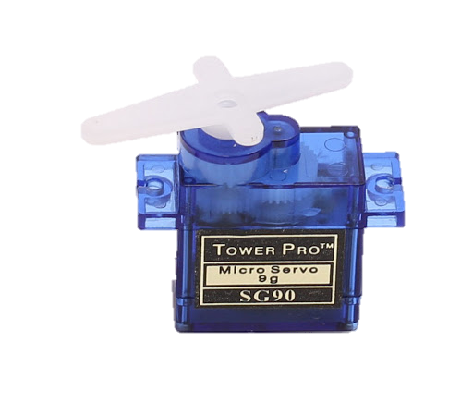
개발 도구
Camera part
Controller part

Slide 5

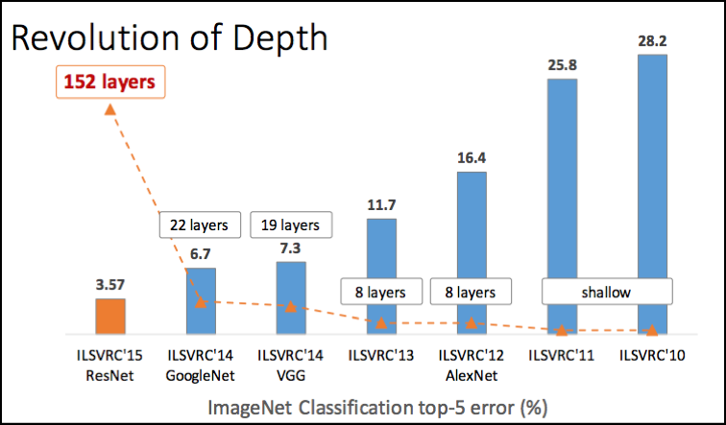
개발 관련 기술
Face Recognition
Deep Learning
“ResNet”

Slide 6
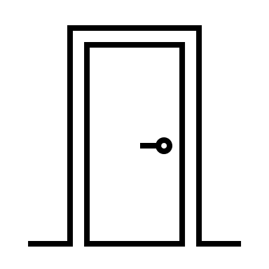





시스템 구성
Stream Video
Stream Video /
Personal Data
User ID
Personal Data
Camera /
Door Controller
Web server
Application

Slide 7
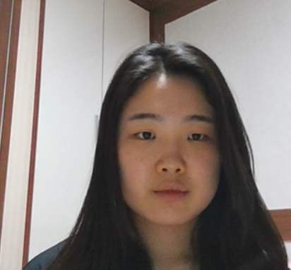
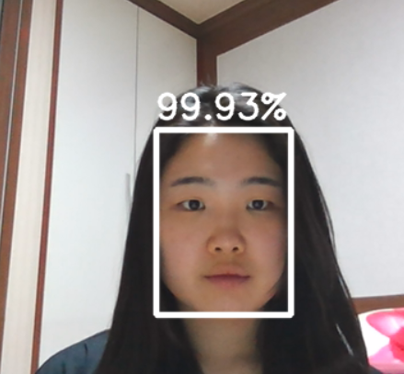
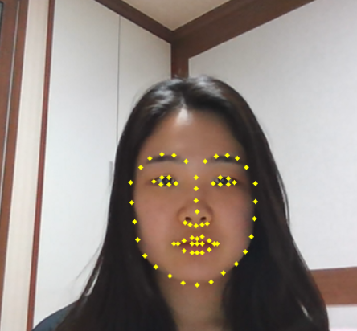
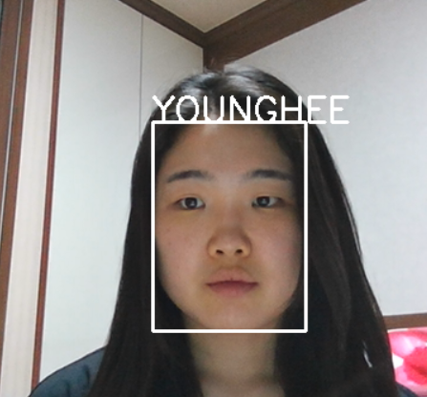


개발 내용 [얼굴 인식]
stream Video
detection
prediction
recogntion
Euclidean
Minimum distance
compare
make photo's features vector to send ResNet module for learning the person's face
YOUNGHEE
HYEEUN
.
.
informations

Slide 8


개발내용 [제어기]
wait 2sec
Confirmed User
Open the door
OPEN

Slide 9

개발 내용 [어플리케이션]
2020-06-26 17:20:35
wait 2sec
Unconfirmed User
외부인 침입 감지

Slide 10
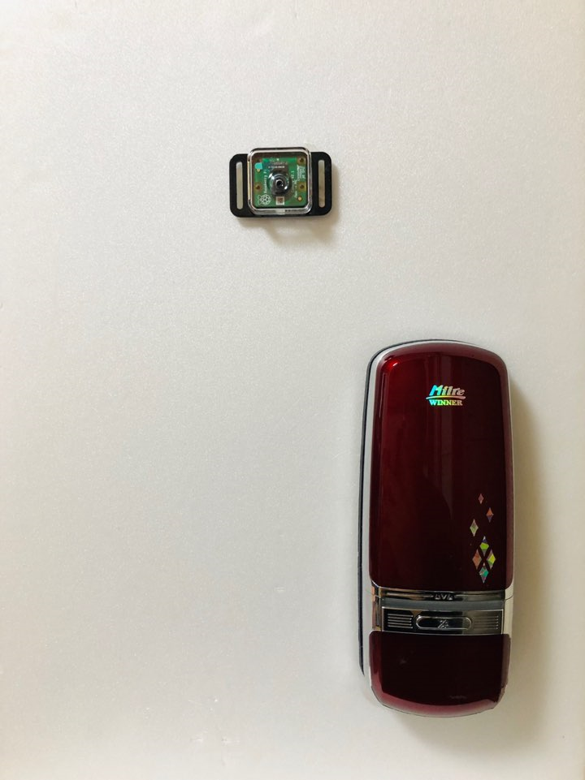
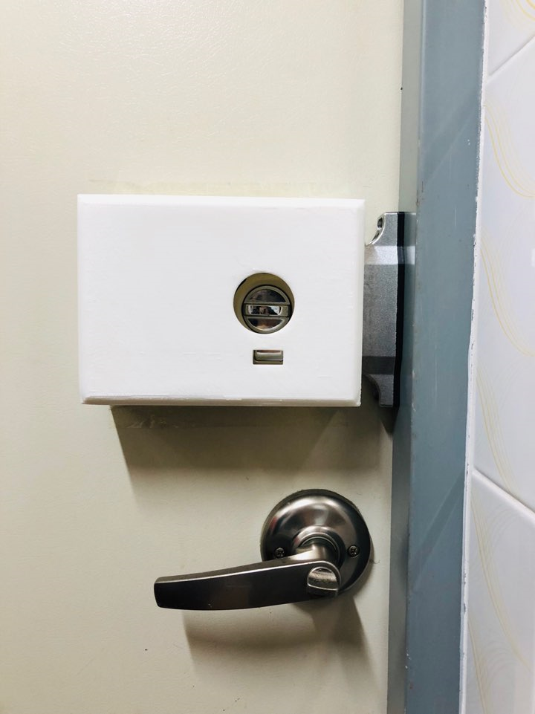
개발 결과물
문 밖에 카메라를 부착
문 안에 제어기 케이스를 부착

Slide 11
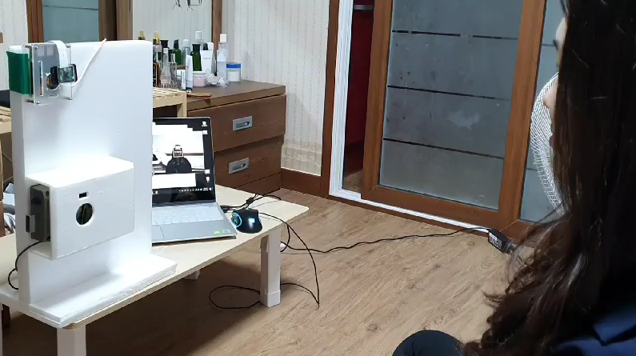
개발 결과물 [시연 영상]
Camera
wait 2sec
Controller

Slide 12
결론 및 기대 효과
간편한 잠금 해제 방식
향상된 보안성
탈부착 방식
1. 문 앞에 서있기만 하면 얼굴을 인식하고 등록된 사용자로 판단되면 문이 열리는 방식
2. 비밀번호를 기억하는데 어려움이 없어 사람들에게 편리함 제공
1. 노출되기 쉬운 비밀번호를 대신해 보안성 높은 얼굴인식 기능 제공
2. 현관보안이 약한 1인 가구, 공용 주택 거주자들에게 도움
1. 간단하게 일반 도어락을 얼굴인식 도어락으로 사용하게 함
2. 탈부착 방식이므로 이사를 해도 사용 가능

Slide 13
THE END

